Slide 1
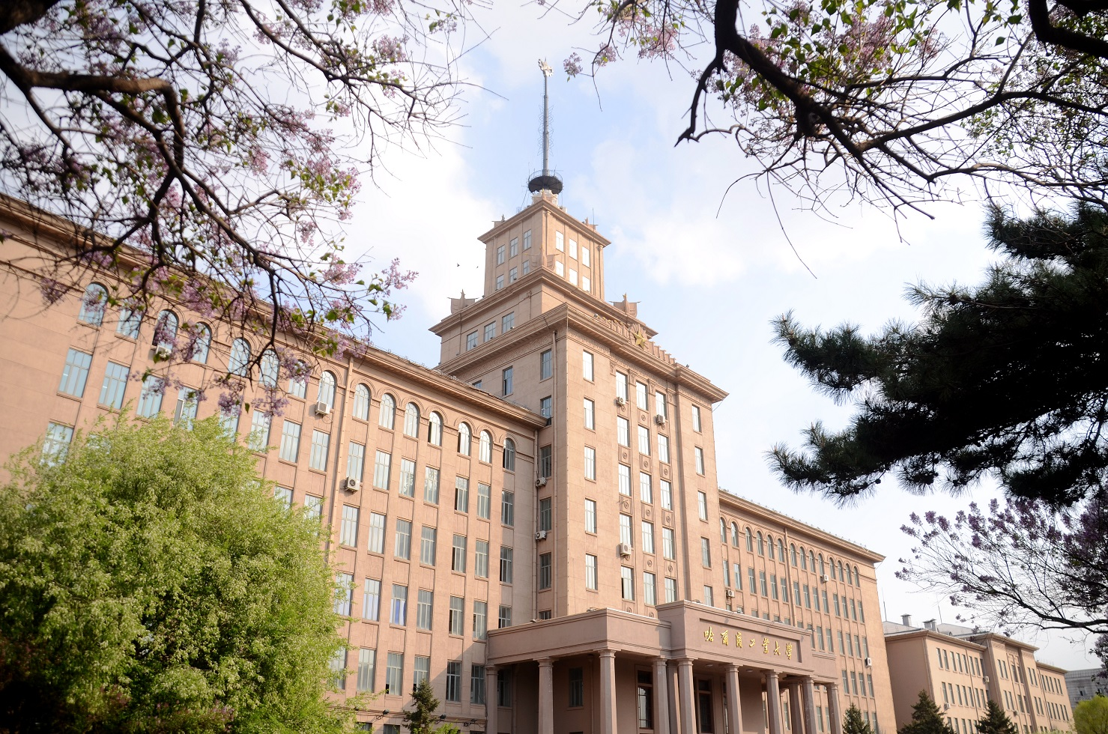

基于网页的人事管理系统的设计与实现
数据科学与大数据技术 卢兑玧 L170300901
导师：范国祥
2021年11月26日

Slide 2
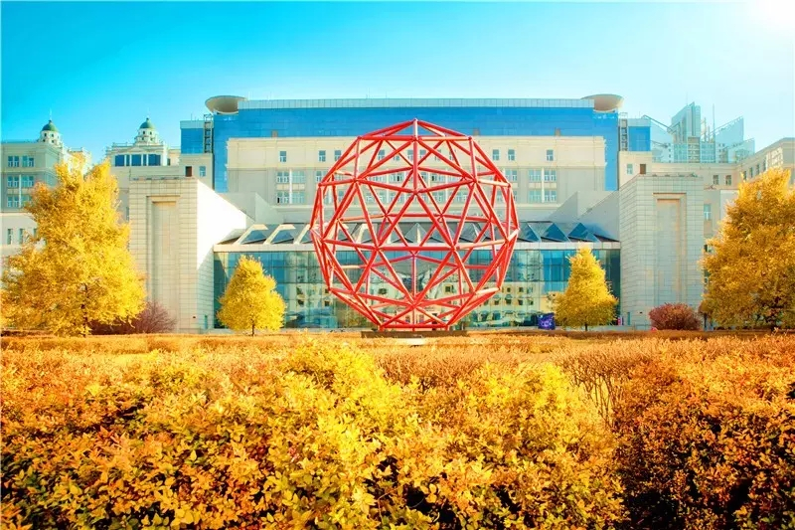
选题的目的和意义
研究的主要内容和实施方法
可能遇见的困难
预期的结果
时间安排表
目录
CONTENTS

Slide 3

选题的
目的和意义
Part1-

Slide 4
01
选题的目的和意义
1.1 研究主题选择理由
①短暂韩国IT公司工作经历
→②发现公司人事管理系统的不足之处
→③确定本次研究主题
点击添加文本
点击添加文本
1.2 研究目的和意义
本研究目的：
一在于改进人力管理机能、节约费用、优化服务、提升员工满意度；
二在于通过人力资源重组强化战略功能，实现以人力资源作为引领企业文化变革的主导功能，发挥关键作用。
点击添加文本
点击添加文本

Slide 5
Part2-
研究的主要内容和
实施方法

Slide 6
02
研究的主要内容和实施方法
本次设计中：
点击添加文本
出缺勤负责人以普通职员的出缺勤信息为基础进行所有职员的出缺勤管理；
工资负责人则以职员的出缺勤管理内容进行职员的工资及年薪计算。
此外, 还需要人事负责人和系统管理者来实行其他职能。
点击添加文本
点击添加文本
点击添加文本
Notes:
从以下四个小部分进行。

Slide 7
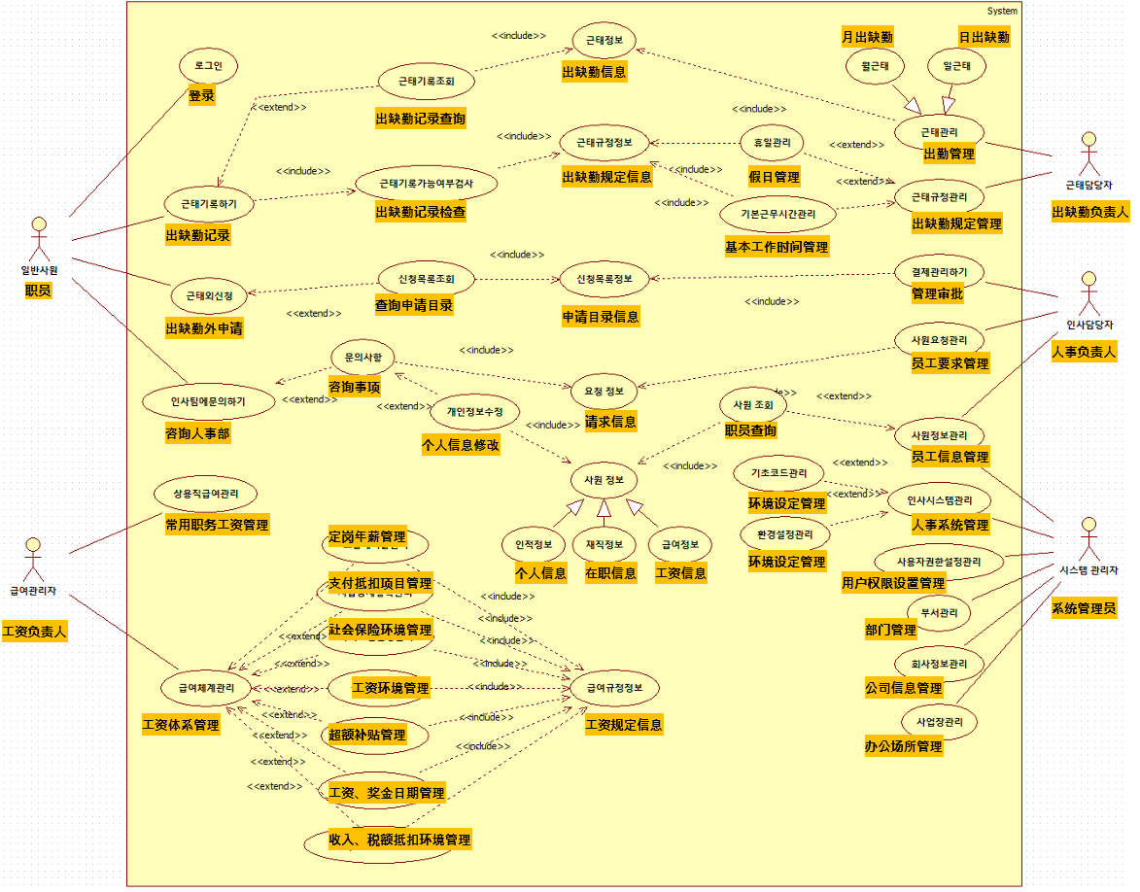
02
研究的主要内容和实施方法
如图：职员用户拥有3个子功能：
1. 出缺勤记录
2. 出缺勤外申请
3. 咨询人事部
出缺勤负责人用户拥有2个子功能:
1. 出勤管理
2. 出缺勤规定管理
人事负责人用户拥有3个子功能:
1. 员工要求管理
2. 管理审批
3. 职员 信息管理
工资负责人用户拥有3个子功能:
1. 常用职务工资管理
2. 工资体系管理
系统管理员用户拥有6个子功能:
1. 员工信息管理
2.人事系统管理
3. 用户权限设置管理
4. 部门管理
5. 公司信息管理
6. 办公场所管理
点击添加文本
点击添加文本
点击添加文本
点击添加文本

Slide 8
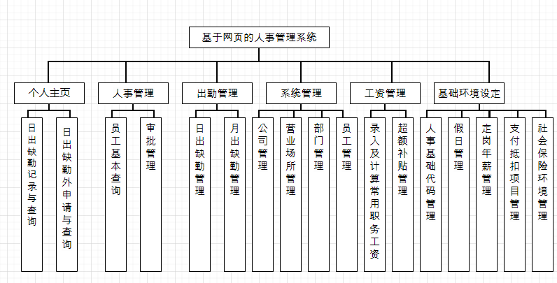
02
研究的主要内容和实施方法
系统功能设计图
点击添加文本
点击添加文本
点击添加文本
本系统设计了个人主页、人事管理、出勤管理、系统管理、工资管理以及基础环境设定共计六个主要模块，各模块下设置了多样化的功能模块。
点击添加文本

Slide 9
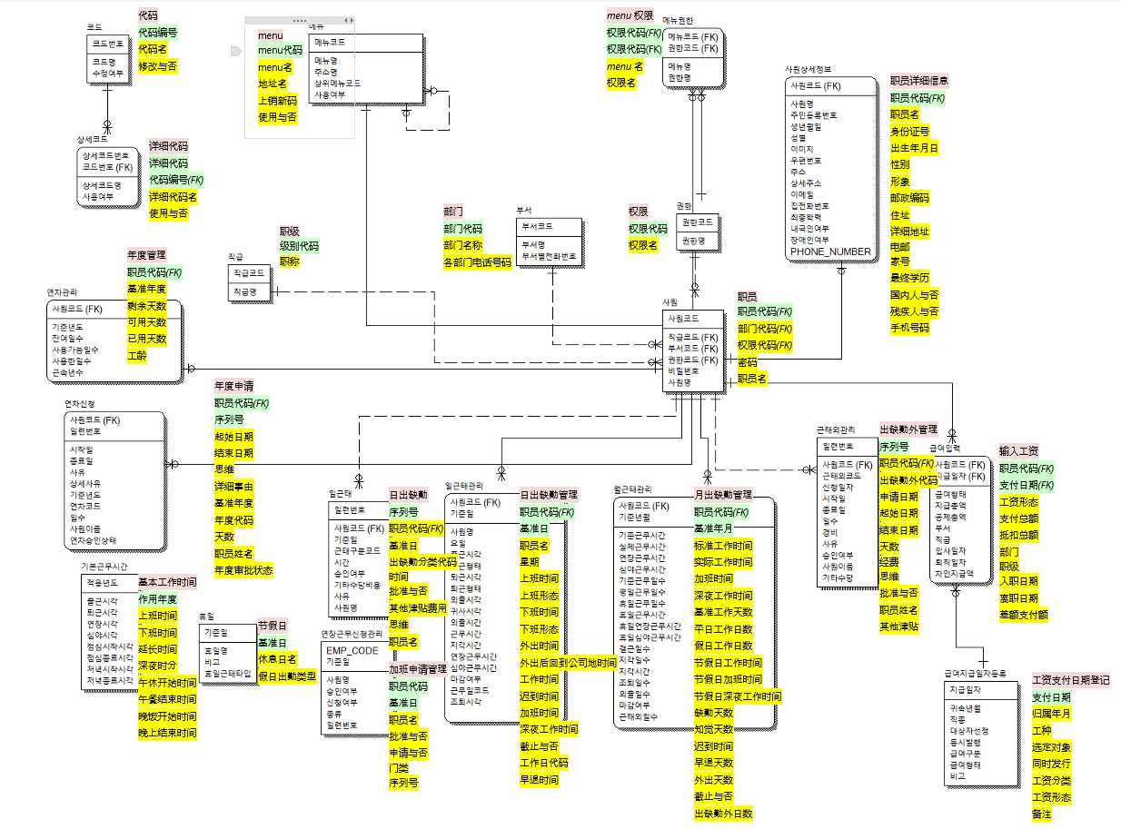
02
研究的主要内容和实施方法
点击添加文本
点击添加文本
点击添加文本
在人事管理系统的数据库实体中，涉及到的平台数据较多，各个数据库实体之间联系紧密，因此在此处只给系统中部分关键实体之间的联系，如图为数据库Logical设计图。
点击添加文本

Slide 10






02
研究的主要内容和实施方法
实施方法：
1.Language / Framework
JAVA、HTML5、CSS3、JS、JSP (MVC/JSTL/EL/Servlet) 、JSON 、Jquery、Spring framework 等
2. DataBase
Oracle ，PL/SQL
3. DevelopmentTool
Eclipse 、VS Code 、ERWIN 、Star UML 、SQL Developer 、SQL Gate
点击添加文本
点击添加文本
点击添加文本
点击添加文本

Slide 11
Part3-
可能遇见的困难

Slide 12
03
可能遇见的困难
难点：
点击添加文本
对人事工作知识的缺乏
点击添加文本
应对措施：
点击添加文本
对此我将会向目前从事人力资源工作的前辈进行咨询，从而解决困难。
点击添加文本

Slide 13
Part4-
预期的结果

Slide 14
04
预期的结果
点击添加文本
（1）组织交流(Organizational communication)
（2）管理员支持
（3）员工自行参与服务
（4）基于网页的人事评估
点击添加文本
点击添加文本
点击添加文本

Slide 15
Part5-
时间安排表

Slide 16
05
时间安排表
起始时间 | 完成时间 | 计划工作内容 | 备注
2021.08.20 | 2021.9.25 | 项目需求与可行性分析 | 已完成
2021.09.26 | 2021.09.30 | 与甲方确认需求分析结果 | 已完成
2021.10.01 | 2021.10.25 | 概要设计、原型设计 | 已完成
2021.11.15 | 2021.11.28 | 准备并进行开题 | 已完成
2021.11.29 | 2021.12.13 | 技术储备、详细设计 | 正在进行
2021.12.14 | 2022.03.01 | 编码实现至少70% | 未完成
2022.03.02 | 2022.03.15 | 准备并进行中检 | 未完成
2022.03.16 | 2022.06.01 | 继续完善项目 | 未完成
2022.06.01 | 2022.07.01 | 撰写、修改论文，参加毕业答辩 | 未完成
点击添加文本
点击添加文本
点击添加文本
点击添加文本

Slide 17

请各位老师批评指正
THANK YOU FOR WATCHING

